Slide 1
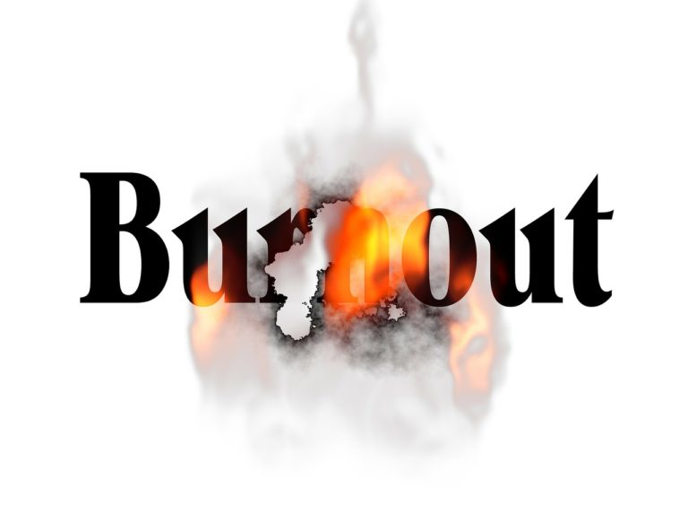


Under pressure
Workshop

Slide 2
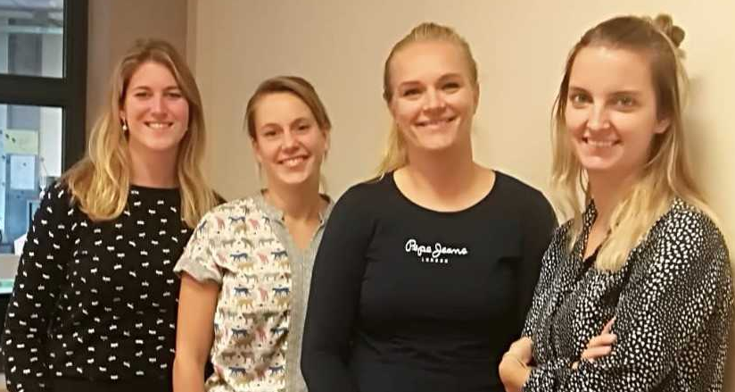
Welkom op de workshop “Under Pressure"
Akkefrouk Bloemendaal
Roelien van der Glas
Jetty de Vries
Anna Baukje Haitsma

Slide 3

Inhoud
Voorstellen
Schaal
Mentimeter
Wat is een burn-out?
In het nieuws
Enquête eigen studenten
Registratielijst
Symptomen burn-out
Wat kun je doen als docent?
Afsluiting en feedback

Slide 4
Doelen
Na deze workshop:
Weet je wat het begrip "burn-out" inhoudt
Weet je hoe dit leeft onder de jongere (MBO) studenten
Weet je wat de symptomen van een burn-out
Heb je handvatten gekregen voor jouw dagelijkse praktijk

Slide 5

Waar sta je nu?

Slide 6
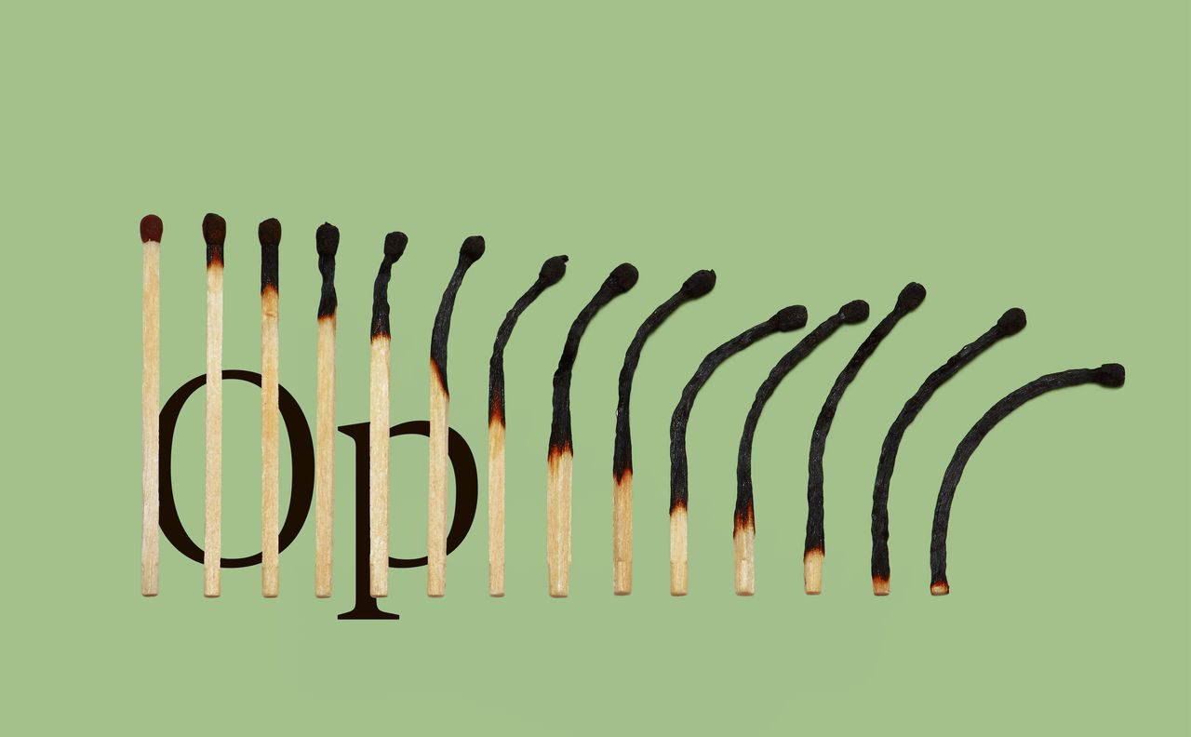
Waar denk je aan bij het woord BURN-OUT?
www.menti.com
https://www.mentimeter.com/app

Slide 7
Waarom deze Workshop?
Een korte impressie

Slide 8
Definitie van een Burn-out
"Burn-out is een stoornis die wordt gekenmerkt door gevoelens van uitputting van lichaam, geest en ziel. Hij ontstaat vaak in een periode van extreme stress, na zeer ingrijpende gebeurtenissen (life events) of gebeurtenissen die kort na elkaar plaats hebben gevonden zonder dat er een fase van herstel heeft kunnen optreden. Degene die aan een burn-out gaat lijden heeft vaak de neiging om in perioden van stress juist door te gaan en onvoldoende aandacht aan zichzelf te besteden"
Bron: dr. M.M.A.

Slide 9
Is burn-out hetzelfde als een depressie?
Bij burn-out energiestoornis (uitputting)
Depressie stemmingsstoornis
Notes:
Bij burn-out gaat het om een energiestoornis (uitputting), terwijl een depressie een stemmingsstoornis is. Bij depressie is er wel sprake van vermoeidheid, maar niet van uitputting. Bij burn-out is de uitputting veelal ontstaan in de werksituatie. Bij depressie is de negatieve stemming ook merkbaar op andere gebieden in het leven. Het verschil is ook juridisch van belang: bij burn-out is soms een schadeclaim tegen de werkgever. Dit geldt niet voor een depressie, want de oorzaak ligt niet in het werk zelf.

Slide 10
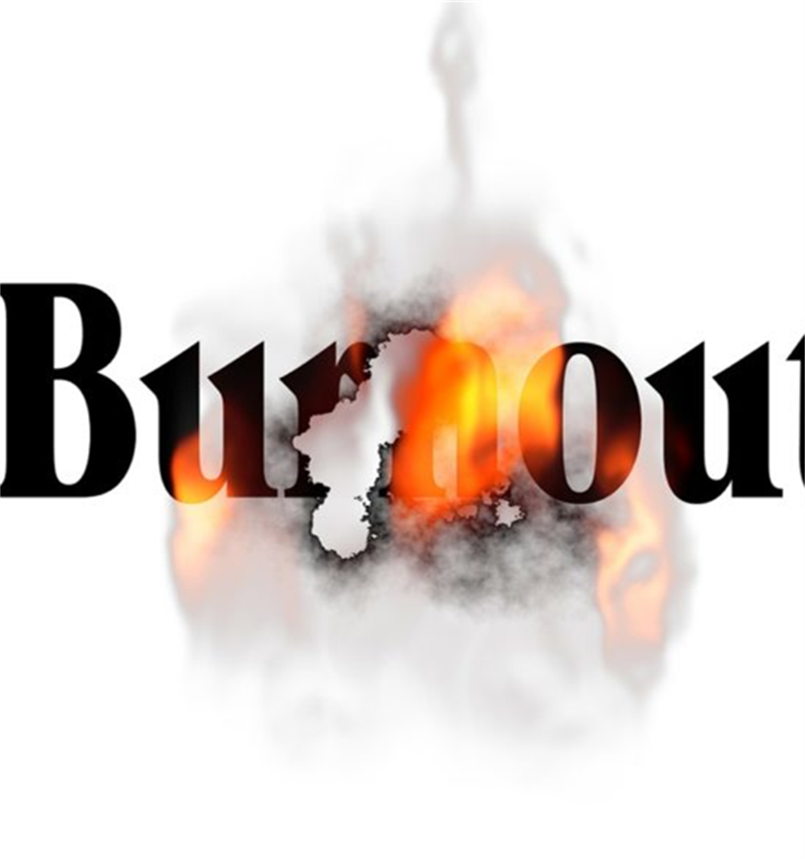
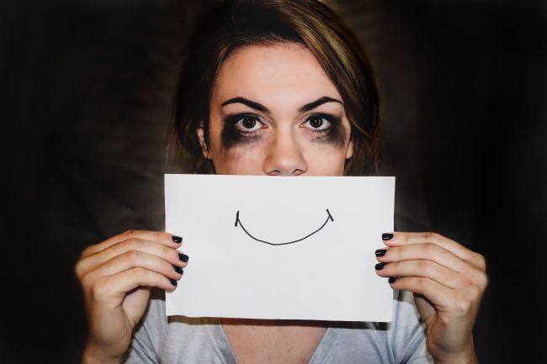
De feiten……
“ Te veel Burn- Outs in Nederland: grootste crisis ooit!’’
‘’Jongeren zonder levenskracht’’
Stijgende lijn bij jongeren. 80% van de jongeren geeft aan geen dag zonder mobiele telefoon of mail te kunnen. ‘’ De hersenen blijven continue onder hoogspanning’’
Bron: 5-11-2018, Metronieuws.nl, Erik Matser, Klinisch neuropsycholoog, Helmond
“Een derde van de jongeren in Nederland (16 t/m 24 jaar) maakt zich zorgen om een burn-out te krijgen”
Dat concluderen onderzoekbureaus Trendbox en Science of the Time vrijdag.
Bron: nu.nl, 29-5-2015
“1 miljoen Nederlanders hebben burn-out klachten”, Volgens cijfers van TNO en het Centraal Bureau voor de Statistiek https://wijzijnmind.nl/psychipedia/burn-out
“Opgebrand terwijl je nog maar net begonnen bent aan je volwassen leven.’’
Dat klinkt als een tegenstelling, maar voor 100.000 Nederlanders onder de 35 jaar is het de spijkerharde realiteit, becijferde het CBS. Het percentage jongeren dat kampt met stressgerelateerde klachten was nog nooit zo hoog.
(bron: GZZ nieuws.nl, 2017)
“De ziekte van de twintigers van nu heet opgebrand.” Waar burn-out eerst vooral bij mensen van 45 tot 50 jaar voorkwam, zijn nu jongeren koploper. Omdat we met z’n allen altijd ‘aan’ staan. We hebben 24/7 toegang tot het internet en zijn continu bereikbaar.
Saxion, 2017
“Burn-out dreigt voor driekwart tieners”
Ruim driekwart van de tieners ervaart zoveel stress dat ze kans lopen lange tijd opgebrand thuis te komen zitten.
AD-Gerben van 't Hof 6-2-16
``Niet de enige``
Uit onderzoek van EenVandaag uit 2016 blijkt dat 36 procent van de jongeren wekelijks stress ervaart vanwege school of studie.
“Burn-out ligt op de loer”
Jongeren tussen de 12-24 ervaren veel stress
https://mindtuning.nl/artikel/burn-out-bij-jongeren/
“Faalangst is een belangrijke oorzaak voor burn-outklachten”
Via Facebook, Instagram en YouTube zien we allerlei mensen die een perfect en succesvol leven leiden," zegt Jean-Pierre van de Ven, psycholoog bij MIND en Korrelatie,
“Driekwart van de jongeren heeft last van stress en burn-out klachten”
10 juli 2017- Uit een onderzoek van Metro onder zo’n 2000 jongeren blijkt dat 75 procent overweegt naar een psycholoog te gaan.
“Jong, snel en opgebrand”
Meer dan 100.000 jongeren tusen 15 en 25 jaar zitten thuis met een burn-out of soortgelijke klachten.
24-11-2017, burn-out ook na 20 jaar onderschat, Financiele Dagblad

Slide 11
Enquête:

Slide 12
Wat is volgens jou een burn-out?
Als je een burn-out hebt ben je psychisch niet meer in staat om de dagelijkse dingen te doen als bijvoorbeeld naar je werk toe te gaan en te werken.
Dat je overwerkt bent
Burn-out is een vorm van overspannenheid waarbij je je uitgeput voelt. Je bent zo moe dat je op je werk of thuis niet goed meer functioneert. Je kunt allerlei fysieke en psychische klachten hebben. Je hebt bovendien al meer dan een half jaar last van deze klachten.
Naar mijn mening is een burn-out het niet meer aankunnen van je levensstijl op dit moment.
Dat je zoveel aan je hoofd hebt qua school, werk en privéleven dat het je allemaal veel te veel wordt.
Stress
Dat je overwerkt ben en daardoor in een soort depressie raakt dat je niks meer aan kan en alles teveel is.
een burn-out is als je te lang door bent gegaan met te veel zaken zoals school en werk, waardoor je uiteindelijk instort en niks meer kunt.
Geen energie
Als alles je geestelijk teveel wordt.
dat je mentaal in de knoei zit, en er helemaal doorheen zit.
Dat je te veel van je lichaam vraagt, en dat je lichaam dat niet aan kan. Je hebt dan een ander leef patroon
dat je niet met stress om kan gaan en dat het te veel wordt.
Wanneer je helemaal je diepte punt hebt bereikt mentaal
Dat je voor een periode niet lekker in je vel zit, dus voor een tijdje niet kan werken etc.

Slide 13
Heb jij zelf wel eens burn-out verschijnselen gehad?
Op de vraag: ”Wie zou je hierover inlichten” was het meest gegeven antwoord de ouders. 9 leerlingen gaven aan dat ze eerst naar een professional zou gaan en 8 leerlingen zouden het als eerste bij de docent/school melden.

Slide 14
Wat zou een burn-out kunnen veroorzaken bij jou of jouw leeftijdsgenoten?
Social media, school = veel werk moeten combineren met een bijbaan erbij om zo alle rekeningen te blijven betalen.
School zou een onderdeel kunnen zijn van een burn out, als je te goed en teveel wil presteren maar dit niet aan kan. (Stage/bijbaan kan hier ook een rol in spelen)
Combinatie van huiswerk, sociaal leven en werk. Als ik naar mijn eigen situatie kijk krijg ik best veel huiswerk en leerwerk. Daarnaast moet ik ook werken want anders heb ik geen inkomen. Naast fulltime naar school gaan inclusief veel huiswerk en in het weekend werken moet ik ook sociale contacten onderhouden, anders raak je gemakkelijk in een sociaal isolement. Elke week is het druk.
Stress van school, stress van werk, stress door het voelen van een soort prestatie druk en sociale tijdsdruk (dat je bijvoorbeeld op je 21e een diploma hoort te hebben, maar dit niet hebt)
Te lange dagen. Te veel van je gevraagd worden. Persoonlijk (privé) leven.
Social media, school en werk
De druk dat je vele prestaties moet leveren met school maar ook buiten school.
drukte van school, geld & social media
Werkdruk en opleidingsdruk.
Te veel schoolwerk en keuzes die je binnen een bepaald termijn moet maken terwijl je het nog niet zeker weet.
De combinatie van te veel school en/of werk.
De druk als het gaat om school, werk en sociale leven onderhouden.
School

Slide 15
Hoeveel stress ervaar jij thuis en op school? Op een schaal van 1 tot 10 waarin 10 extreem veel stress en is en 1 geen enkele stress.
Gemiddeld: 4
Gemiddeld: 5,8

Slide 16
Hoeveel stress ervaar jij in je sociale leven?
Gemiddeld: 4,7

Slide 17
Zorgen social-media zoals snapchat en instagram er wel eens voor dat jij je onzeker voelt?

Slide 18
Stel jij ziet een leeftijdsgenootje met burn-out verschijnselen. Zou jij dan met hem of haar daarover in gesprek gaan?
Anders….
Ligt eraan wie het is, Ik ga niet zomaar een onbekende aanspreken van: Goh heb jij last van een burn-out? want zo zie je er wel uit
Misschien
misschien, ligt er aan hoe goed ik dat persoon kent.
Ligt er aan hoe goed ik diegene ken, anders zou ik misschien eerst een leerkracht of vertrouwenspersoon informeren.
Ja uiteraard, maar het hangt ervan af hoe goed ik die persoon ken, en of hij/zij geholpen wil worden
Als het een goede vriend van mij is wel.
Nou, misschien ligt het ook wel heel gevoelig. Dus ik weet het niet zeker.
Alleen als deze persoon dat wil en bijvoorbeeld zelf over het onderwerp begint

Slide 19
Hoe groot denk jij dat de kans is dat jij zelf een burn-out zou krijgen?
Gemiddeld: 4,6

Slide 20
Is er bij jou op het MBO wel eens aandacht besteed aan dit onderwerp?

Slide 21
Registratielijst
REGISTRATIELIJST
Tijd | Activiteit(en) | Ontspannend / inspannend | Tijd voor mezelf Ja/Nee
00.00-1.00
1.00-2.00
2.00-3.00
3.00-4.00
4.00-5.00
5.00-6.00
6.00-7.00
7.00-8.00
8.00-9.00
9.00-10.00
10.00-11.00
11.00-12.00
12.00-13.00
13.00-14.00
14.00-15.00
15.00-16.00
16.00-17.00
17.00-18.00
18.00-19.00
19.00-20.00
20.00-21.00
21.00-22.00
22.00-23.00
23.00-00.00

Slide 22
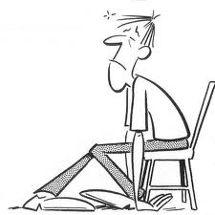
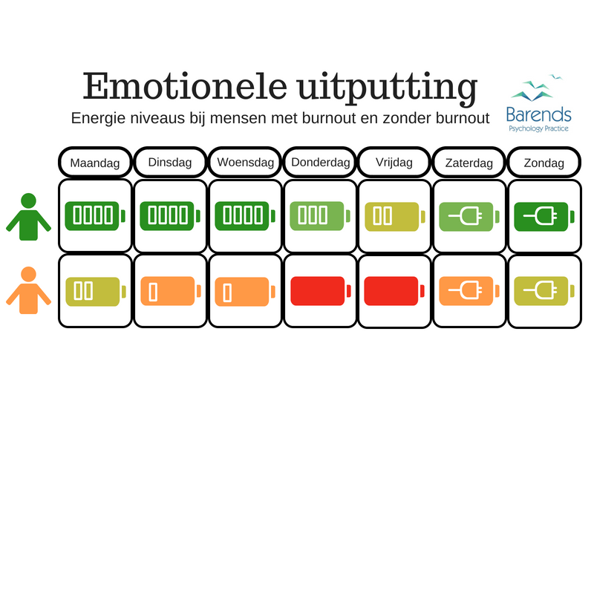
Waarschuwingssignalen burn-out
Fysiek
Vermoeidheid
Hyperventilatie
Spierpijn in nek, schouder of rug
Hartkloppingen
Duizeligheid
Emotioneel
Prikkelbaar
Nerveus, gespannen
Onrustig, opgejaagd
Emotioneel instabiel
Ontevreden

Slide 23
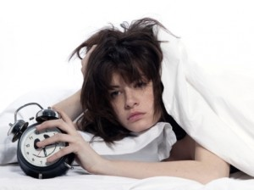
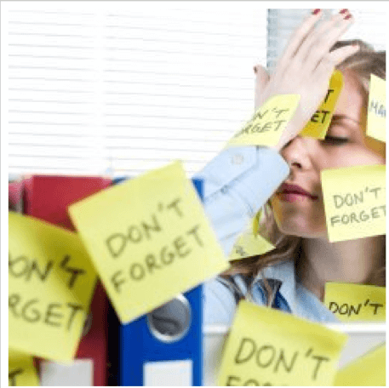
Waarschuwingssignalen burn-out, vervolg
Mentaal:
Concentratieproblemen
Vergeetachtig
Geen overzicht meer hebben
Niet of moeilijk kunnen lezen
Minder goed kunnen nadenken
Gedrag:
Slecht slapen
Piekeren
Het werk niet los kunnen laten
Gebruik van koffie, alcohol om zich beter te voelen
Ontkennen van de ernst van de klachten

Slide 24

Persoonlijkheid
De belangrijkste stressoren vanuit je persoonlijkheid zijn:
Sterk verantwoordelijkheidsgevoel
Geen ‘nee’ kunnen zeggen
Perfectionisme, de lat hoog leggen
Loyaal en altijd vriendelijk
Populair en communicatief sterk Burn-out?
Jezelf wegcijferen en altijd klaar staan voor anderen
Camoufleren en overcompenseren
Keihard voor jezelf zijn en je zwakte niet laten zien
Conflict mijdend gedrag
Notes:
De basis voor burn-out ligt uiteindelijk jezelf, ook al zal je dat lange tijd niet herkennen en erkennen. Het zijn vaak de doorzetters, de harde werkers die uiteindelijk vastlopen. Goede resultaten bij functioneringsgesprekken, maar dus wel met een onderliggend risico!
Andere factoren die stress op persoonlijk vlak kunnen vergroten zijn o.a. financiële zorgen, mantelzorg, gezondheidszorgen, verstoorde relaties in het privéleven en het verlies van naasten. Dergelijke ingrijpende gebeurtenissen (life events) zorgen er tevens voor dat het eerder genoemde zegelboekje sneller vol zit.

Slide 25

Wat kun je als docent doen?
Wat denken jullie?

Slide 26
Wat kun je als docent doen?
Open in gesprek met je klas / student
Ondersteuning in terugbrengen van balans
Bureau tab / SAW
Zorgcoördinator / studenten service centrum
Door verwijzen naar huisarts/ vraag advies aan bedrijfsarts
Notes:
Open in gesprek met je klas: uit enquete blijkt dat overgrote deel het onderwerp nooit heeft besproken binnen school. + Arjen Luijendijk noemt: Herken jij een combinatie van deze klachten bij jezelf of bij een medewerker of collega? Kom dan in actie en ga in gesprek met hem of haar. Een open gesprek, niet confronterend en in een veilige omgeving.

Slide 27
Zijn de doelen behaald?
Weet je wat het begrip "burn-out" inhoudt
Weet je hoe dit leeft onder de jongere (MBO) studenten
Weet je wat de symptomen van een burn-out
Heb je handvatten gekregen voor jouw dagelijkse praktijk

Slide 28
Waar sta je nu?
Geleerd?
Vragen / opmerkingen?

Slide 29

Feedback

